Slide 1

✠VUI HỌC KINH THÁNH✠
TIN YÊU
HY VỌNG
CHÚA NHẬT XV THƯỜNG NIÊN - C

Slide 2
Khi ấy, có người thông luật kia muốn thử Đức Giê-su mới đứng lên hỏi Người rằng: “Thưa Thầy, tôi phải làm gì để được sự sống đời đời làm gia nghiệp ?”
TIN MỪNG CHÚA GIÊSU THEO THÁNH LU-CA

Slide 3
Người đáp : “Trong Luật đã viết gì ? Ông đọc thế nào ?” Ông ấy thưa :

Slide 4
“Ngươi phải yêu mến Đức Chúa, Thiên Chúa của ngươi, hết lòng, hết linh hồn, hết sức lực, và hết trí khôn ngươi, và yêu mến người thân cận như chính mình.”

Slide 5
Đức Giê-su bảo ông ta: “Ông trả lời đúng lắm. Cứ làm như vậy là sẽ được sống.”

Slide 6
Tuy nhiên, ông ấy muốn chứng tỏ là mình có lý, nên mới thưa cùng Đức Giê-su rằng : “Nhưng ai là người thân cận của tôi ?” Đức Giê-su đáp :

Slide 7
“Một người kia từ Giê-ru-sa-lem xuống Giê-ri-khô, dọc đường bị rơi vào tay kẻ cướp. Chúng lột sạch người ấy, đánh nhừ tử, rồi bỏ đi, để mặc người ấy nửa sống nửa chết.

Slide 8
Tình cờ, có thầy tư tế cũng đi xuống trên con đường ấy. Trông thấy nạn nhân, ông tránh qua bên kia mà đi. Rồi một thầy Lê-vi đi tới chỗ ấy, thấy thế, cũng tránh qua bên kia mà đi.

Slide 9
Nhưng một người Sa-ma-ri kia đi đường, tới chỗ nạn nhân, thấy vậy thì động lòng thương.

Slide 10
Ông ta lại gần, lấy dầu lấy rượu xức vết thương cho người ấy và băng bó lại, rồi đặt người ấy trên lưng lừa của mình, đưa về quán trọ mà săn sóc.

Slide 11
Hôm sau, ông lấy ra hai quan tiền, trao cho chủ quán và nói: “Nhờ bác săn sóc cho người này, có tốn kém thêm bao nhiêu, thì khi trở về, chính tôi sẽ hoàn lại bác.”

Slide 12
Vậy theo ông nghĩ, trong ba người đó, ai đã tỏ ra là người thân cận với người đã bị rơi vào tay kẻ cướp?

Slide 13
Người thông luật trả lời: “Chính là kẻ đã thực thi lòng thương xót đối với người ấy.” Đức Giê-su bảo ông ta: “Ông hãy đi, và cũng hãy làm như vậy.” Đó là Lời Chúa

Slide 14

HÃY
TÌM
KIẾM
NƯỚC
CHÚA
TRƯỚC
MỌI
SỰ
NGƯỜI
SẼ
LO
CHO
TÌM Ô CHỮ

Slide 15
1
T | H | Ô | N | G | L | U | Ậ | T
 | H | Ế | T | L | Ò | N | G
 |  | Q | U | A | N | T | I | Ề | N
 |  | L | Ư | N | G | L | Ừ | A
 |  |  | T | Ư | T | Ế
 | V | Ế | T | T | H | Ư | Ơ | N | G
 |  | K | Ẻ | C | Ư | Ớ | P
 |  |  | R | Ư | Ợ | U
 |  | Q | U | Á | N | T | R | Ọ
 | G | I | A | N | G | H | I | Ệ | P
HÀNG
DỌC
2
3
4
5
6
7
8
9
10
3. ÔNG LẤY RA HAI CÁI GÌ, TRAO CHO CHỦ QUÁN?
5. NGƯỜI ĐẦU TIÊN GẶP NGƯỜI BỊ KẺ CƯỚP ĐÁNH LÀM NGHỀ GÌ?
1. "THƯA THẦY, TÔI PHẢI LÀM GÌ ĐỂ ĐƯỢC SỰ SỐNG ĐỜI ĐỜI LÀM GIA NGHIỆP?". ĐÂY LÀ CÂU HỎI CỦA AI?
4. ÔNG TA ĐẶT NGƯỜI BỊ KẺ CƯỚP ĐÁNH TRÊN CÁI GÌ CỦA MÌNH, ĐƯA VỀ QUÁN TRỌ MÀ SĂN SÓC?
8. NGƯỜI SAMARIA LẤY DẦU VÀ LẤY GÌ ĐỔ LÊN VẾT THƯƠNG CỦA NGƯỜI BỊ THƯƠNG?
6. ÔNG TA LẠI GẦN, LẤY DẦU LẤY RƯỢU ĐỔ LÊN CHỖ NÀO CỦA NGƯỜI BỊ THƯƠNG VÀ BĂNG BÓ LẠI?
9. NGƯỜI SAMARIA ĐẶT NGƯỜI BỊ THƯƠNG LÊN LƯNG LỪA CỦA MÌNH RỒI ĐƯA VỀ ĐÂU?
7. NGƯỜI BỊ THƯƠNG TRONG TIN MỪNG HÔM NAY LÀ DO AI ĐÁNH?
2. "NGƯƠI PHẢI YÊU MẾN ĐỨC CHÚA, THIÊN CHÚA CỦA NGƯƠI, … …, HẾT LINH HỒN, HẾT SỨC LỰC, VÀ HẾT TRÍ KHÔN NGƯƠI, VÀ YÊU MẾN NGƯỜI THÂN CẬN NHƯ CHÍNH MÌNH."
10. "THƯA THẦY, TÔI PHẢI LÀM GÌ ĐỂ ĐƯỢC SỰ SỐNG ĐỜI ĐỜI LÀM CÁI GÌ?"

Slide 16
T | H | Ô | N | G | L | U | Ậ | T
 | H | Ế | T | L | Ò | N | G
 |  | Q | U | A | N | T | I | Ề | N
 |  | L | Ư | N | G | L | Ừ | A
 |  |  | T | Ư | T | Ế
 | V | Ế | T | T | H | Ư | Ơ | N | G
 |  | K | Ẻ | C | Ư | Ớ | P
 |  |  | R | Ư | Ợ | U
 |  | Q | U | Á | N | T | R | Ọ
 | G | I | A | N | G | H | I | Ệ | P

Slide 17
T | H | Ô | N | G | L | U | Ậ | T
 | H | Ế | T | L | Ò | N | G
 |  | Q | U | A | N | T | I | Ề | N
 |  | L | Ư | N | G | L | Ừ | A
 |  |  | T | Ư | T | Ế
 | V | Ế | T | T | H | Ư | Ơ | N | G
 |  | K | Ẻ | C | Ư | Ớ | P
 |  |  | R | Ư | Ơ | U
 |  | Q | U | Á | N | T | R | Ọ
 | G | I | A | N | G | H | I | Ệ | P

Slide 18
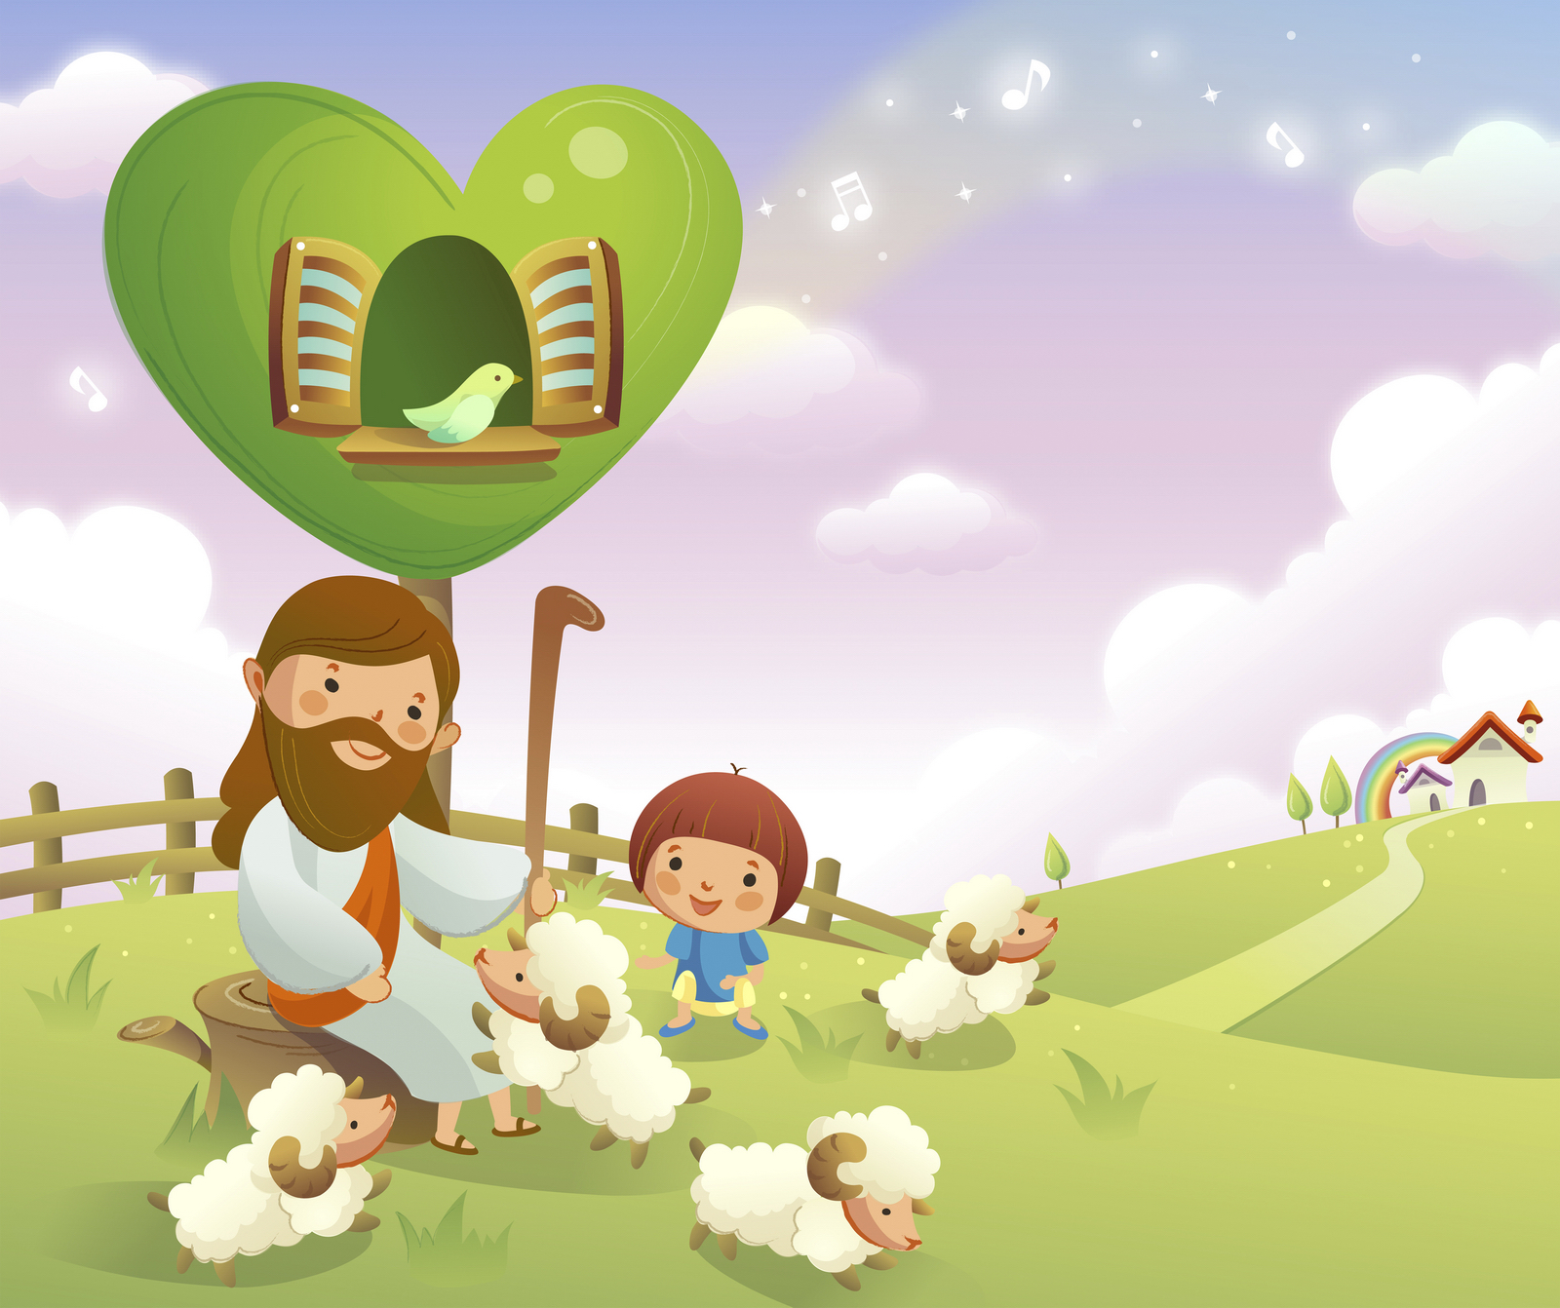
Học với Giê-su - Học cùng Giê-su
TRẮC NGHIỆM

Slide 19
1. ĐỂ CÓ ĐƯỢC SỰ SỐNG ĐỜI ĐỜI LÀM GIA NGHIỆP THÌ PHẢI LÀM GÌ?
A
Yêu mến Đức Chúa hết lòng …
B
  Yêu người thân cận như chính mình
C
  Cả a & b đúng
C
  Cả a & b đúng
D
Cả a & b sai
Đáp án

Slide 20
2. AI ĐÃ CỨU NGƯỜI BỊ CƯỚP ĐÁNH GẦN CHẾT TRÊN ĐƯỜNG TỪ GIÊRUSALEM ĐẾN GIÊRIKHÔ?
A
Một người Samaria
A
  Một người Samaria
B
  Một thầy Tư Tế
C
  Một thầy Lê vi
D
Tất cả các ý trên
Đáp án

Slide 21
3. AI LÀ NGƯỜI THÂN CẬN CỦA NGƯỜI BỊ KẺ CƯỚP ĐÁNH?
A
Một thầy Tư Tế
B
  Tất cả chúng ta
B
  Tất cả chúng ta
C
  Một người Samaria
D
Một thầy Lê vi
Đáp án

Slide 22
4. AI ĐÃ HỎI ĐỨC GIÊSU “TÔI PHẢI LÀM GÌ ĐỂ ĐƯỢC SỰ SỐNG ĐỜI ĐỜI LÀM GIA NGHIỆP”?
A
Các thượng tế.
B
  Các ngoại kiều.
C
  Các môn đệ.
D
Người thông luật.
D
Người thông luật.
Đáp án

Slide 23
5. NGƯỜI BỊ NẠN ĐI TỪ GIÊRUSALEM XUỐNG ĐÂU?
A
Emmau.
B
Bêlem.
C
Giêrikhô.
C
  Giêrikhô.
D
Nadarét.
Đáp án

Slide 24

THIẾU NHI YÊU CHÚA
THIẾU NHI THỂ HIỆN LÒNG YÊU MẾN CHÚA NHƯ THẾ NÀO?

